Slide 1
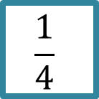
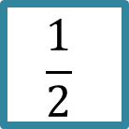
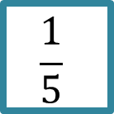
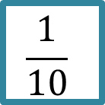
un demi
un quart
un cinquième
trois quarts
$$\frac{1}{10}$$
un dixième
0,5
$$\frac{1}{5}$$
$$\frac{1}{4}$$
0,2
$$\frac{3}{4}$$
0,25
0,1
$$\frac{1}{2}$$
0,75
un demi
un quart
un cinquième
trois quarts
$$\frac{1}{10}$$
un dixième
0,5
$$\frac{1}{5}$$
$$\frac{1}{4}$$
0,2
$$\frac{3}{4}$$
0,25
0,1
$$\frac{1}{2}$$
0,75

Slide 2





un dixième
$$\frac{1}{10}$$
0,1
10%
un quart
$$\frac{1}{4}$$
0,25
25%
Equivalences
Fractions – Nombres décimaux
trois quarts
$$\frac{3}{4}$$
0,75
75%
un demi
$$\frac{1}{2}$$
0,5
50%
un cinquième
$$\frac{1}{5}$$
0,2
20%

